Slide 1


JUVANTIS
Die Gesundheitsplattform
Dr. S. Stracke, MBA
Internist, Gesundheitsökonom
GF Sanexio GmbH & Co. KG
Gauguinweg 23
60438 Frankfurt am Main
T. Kohlweyer
Medienkaufmann
Entwicklung & Design Sanexio GmbH
Steingasse 4
65183 Wiesbaden

Slide 2





Die Idee
Ausgangssituation, Zielgruppen
Die Plattform „JUVANTIS“
Planung, Angebot
Status quo
Diabetes- Selbsthilfeplattform
Kooperation DDB
Partnerschaft, Finanzierung
Diskussion
Inhalt:

Slide 3

Kurze Vorstellung:
Weitere Informationen:
www.sanexio.de

Slide 4
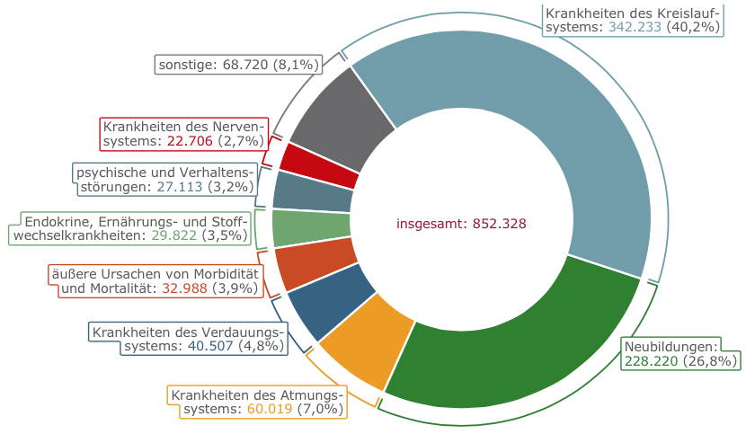
Ausgangssituation in Deutschland:
Todesursachen
nach Erkrankung

Slide 5
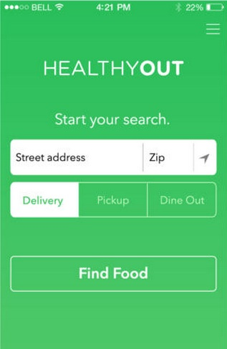

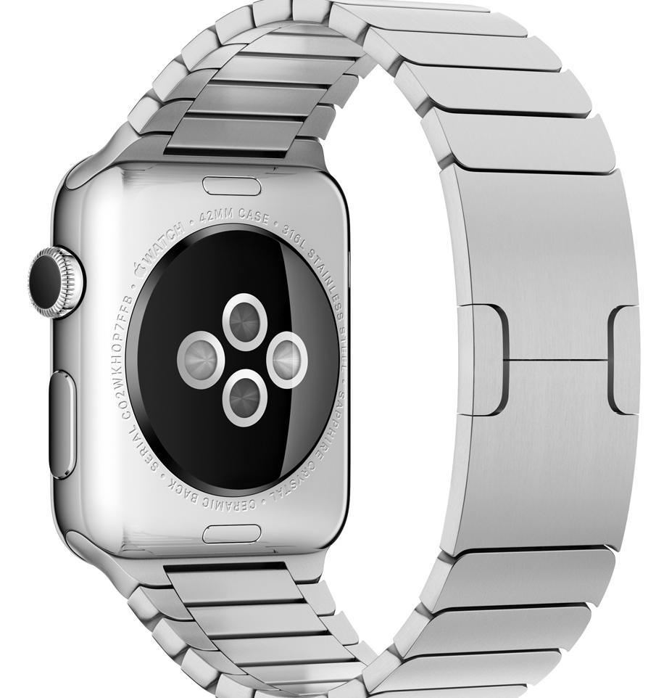

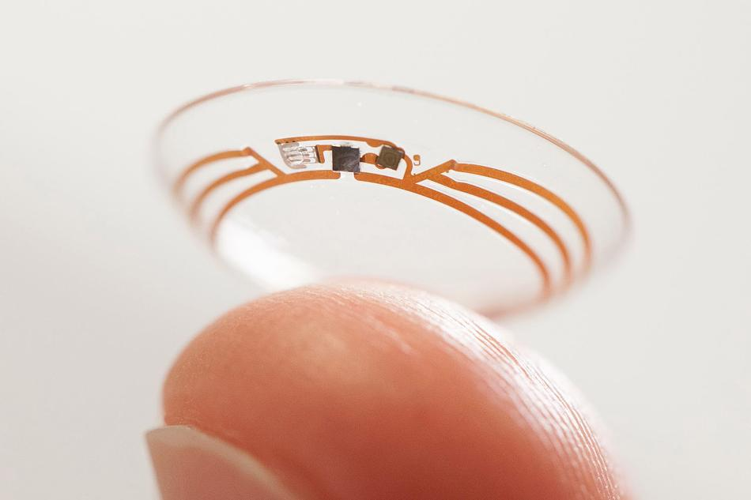

Ausgangssituation in Deutschland:
Lebensstil-
Änderungen
Traditionelle
Medizin
Notes:
Therapeutische Ansätze

Slide 6
Ausgangssituation in Deutschland:
3 von 4 Deutschen
erkranken aufgrund schlechter Lebensgewohnheiten
diese Erkrankungen lassen sich anschließend nur schwer behandeln
Lebensstil-
Änderungen
Traditionelle
Medizin
Bis zu 75% der Erkrankungen ließen sich durch Lifestyle – Änderungen vermeiden bzw. günstig beeinflussen !

Slide 7
Wenn wir nicht umdenken ...
dann werden im Jahre 2020
die Gesundheitsausgaben von knapp 300 Mrd. Euro im Jahr 2012 auf ca. 500 Mrd. Euro im Jahr 2020 anwachsen
dann werden im Jahre 2075
die Menschen bis zu ihrem 78. LJ arbeiten
die Kassenbeiträge auf über 50 % steigen
nur 20 % der Ansprüche erfüllt werden
Vorlesung EBS, Prof. MIS

Slide 8

... also umdenken !
Vorsorge
Behandlung
Nachsorge
Juvantis

Slide 9
JUVANTIS
Fokus auf Volkskrankheiten
Evidenzbasierte Konzepte
Multiple Schnittstellen
Hohe Ergonomie
Experten-Feedback
Outcomes
Datenschutz

Slide 10
JUVANTIS
Hoher Blutzucker
Fettstoff-wechsel-störung
Übergewicht
Hoher Blutdruck
(1) Fokus auf Volkskrankheiten

Slide 11
Phase 1
Online
Fragebogen
Phase 3
Sport
Coach
Phase 5
Feedback
Phase 2
Ernährung
Beratung
Phase 4
Lifestyle
Änderungen
DIABETES
(2) Evidenzbasierte Konzepte
Start
Woche 5-8
Woche 9-12
Woche 1-4
Woche 13-16

Slide 12
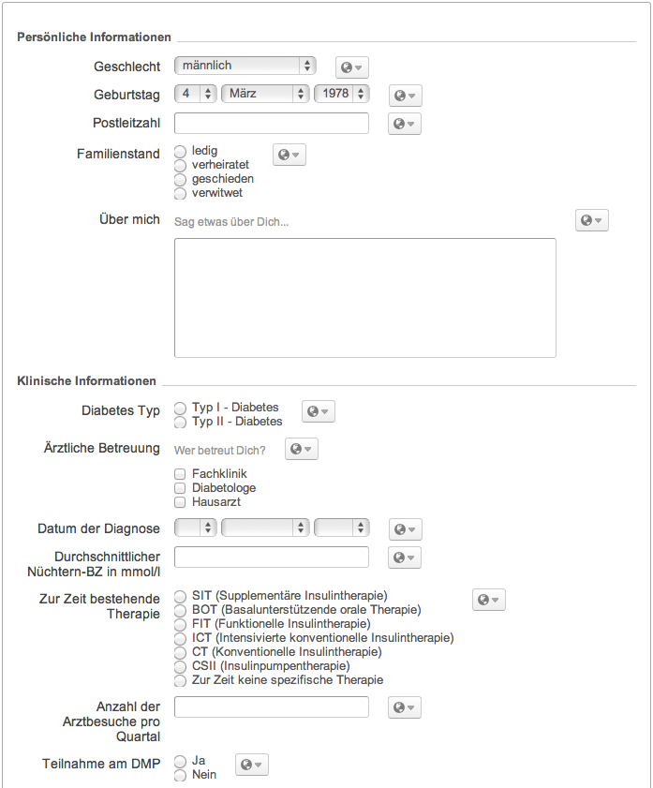
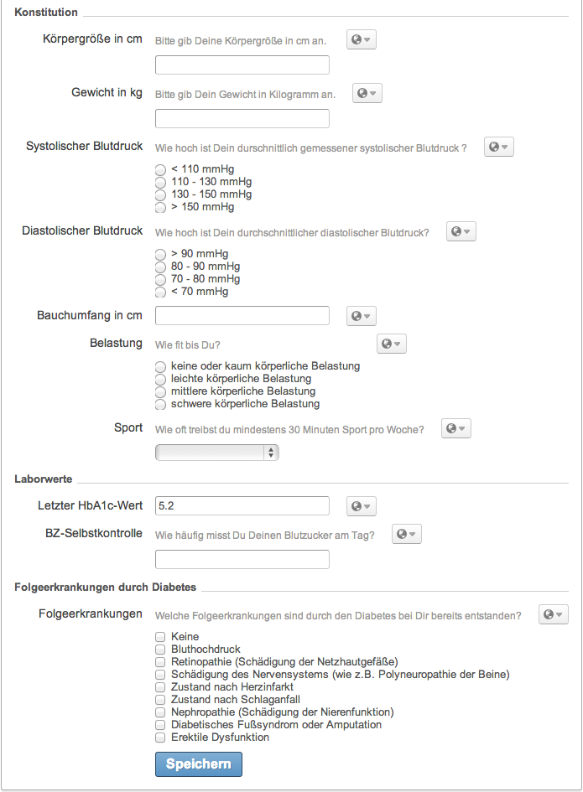
Onlinefragebogen
Profileinstellungen

Slide 13
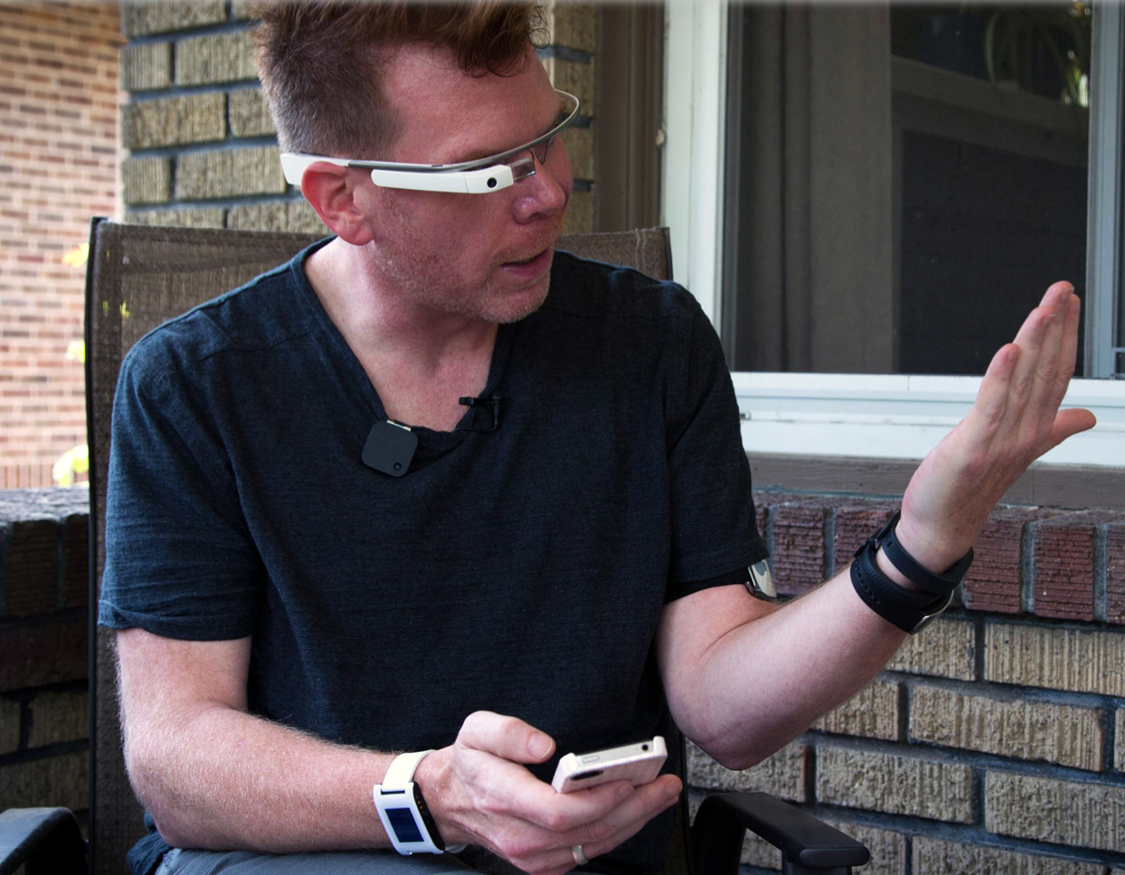
Body Area Network:
(3) Multiple
Schnittstellen
Notes:
Seit 2008 zeichnet Chris Dancy alle Daten über sich auf und wertet diese aus

Slide 14
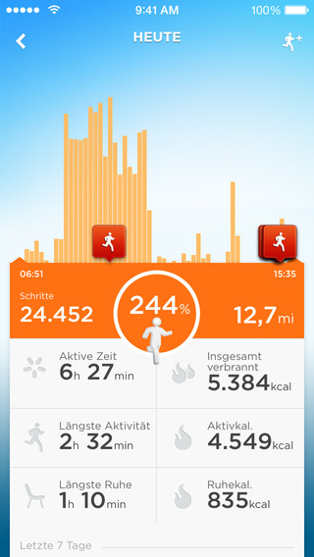
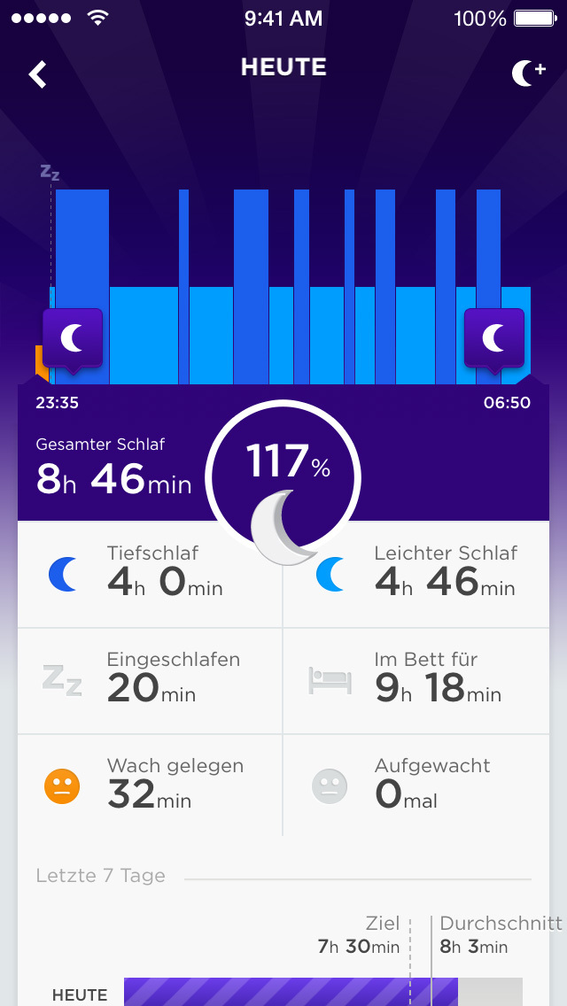
Jawbone

Slide 15
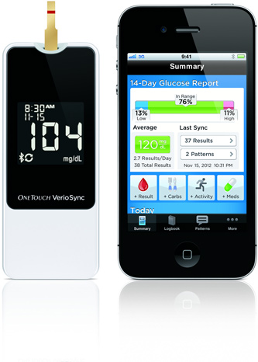
Life-Scan – Verio Sync:
Bild: Firmenhomepage
Notes:
Blutzuckermessgerät mit Datenübertragungsschnittstelle zum Smartphone.
Erfasste Daten können via Mail / Datenpaket weitergeleitet werden.

Slide 16
Diabetes-Plattformen / Foren:
(4) Hohe Ergonomie
Diabetesgate-forum.de
Diabetes-kids.de
Diabetesinfo.de
Insulinclub.de
Diabetes-teens.de
Diabetes-friend.de
Diabetes-Netzwerk Sachsen

Slide 17
Was unterscheidet uns ?
Bestehende Foren | Selbsthilfe-Diabetes.de
Thematisch gegliederte Diskussionen | Web 2.0 - Plattform mit hoher Interaktivität
Statischer Aufbau und Struktur (Sachliche Kommunikation) | Bildet auch soziale und medizinische Zusammenhänge virtuell ab
Geringe User-Interaktion Wenig persönlicher Bezug | Hohes User Investment Soziale Kommunikation
Schwerpunkt auf Themen Frage-Antwort Szenarien | Dynamischer Aufbau von Profilen, Gruppen und Netzwerken inklusive Expertenfunktion
Threads und Kommentare | Vielfalt an Kommunikationsformen
Nutzer kann alle Bereiche sehen | Anonymität / Geschützte Bereiche
Suchfunktion nach Themen | Zusätzlich Matching nach Profileingabe
Kaum / kein medialer Content | Multiple Schnittstellen
Selten für alle Geräte kompatibel | Responsive Design

Slide 18
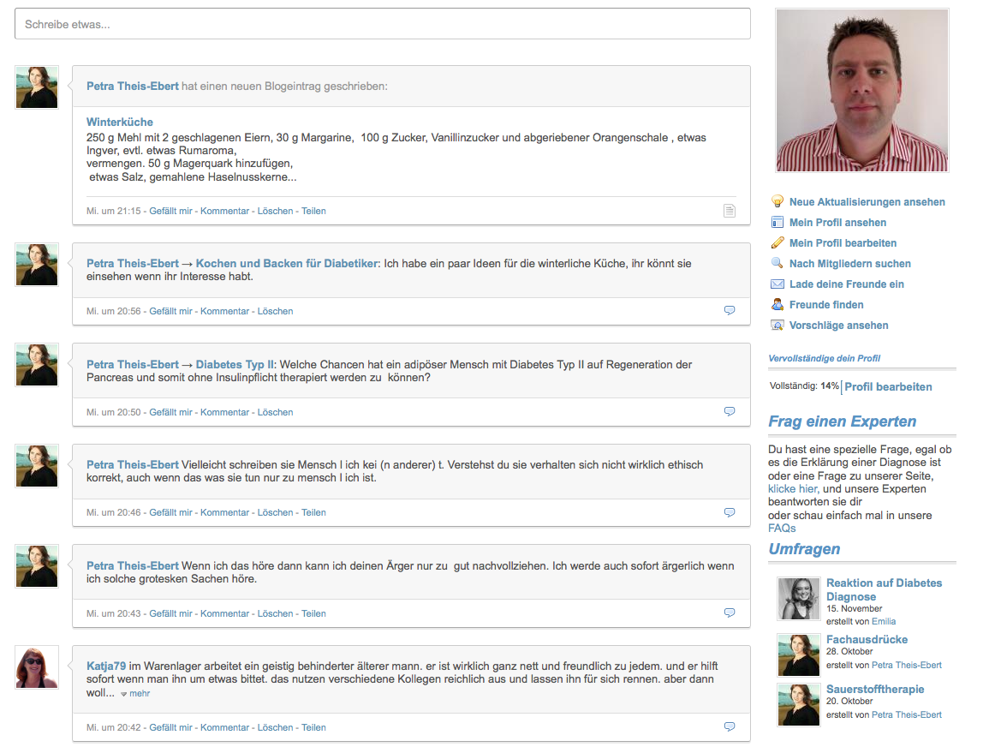
Profilseite mit
Blogeinträgen und
Expertenfunktion
Screenshot

Slide 19
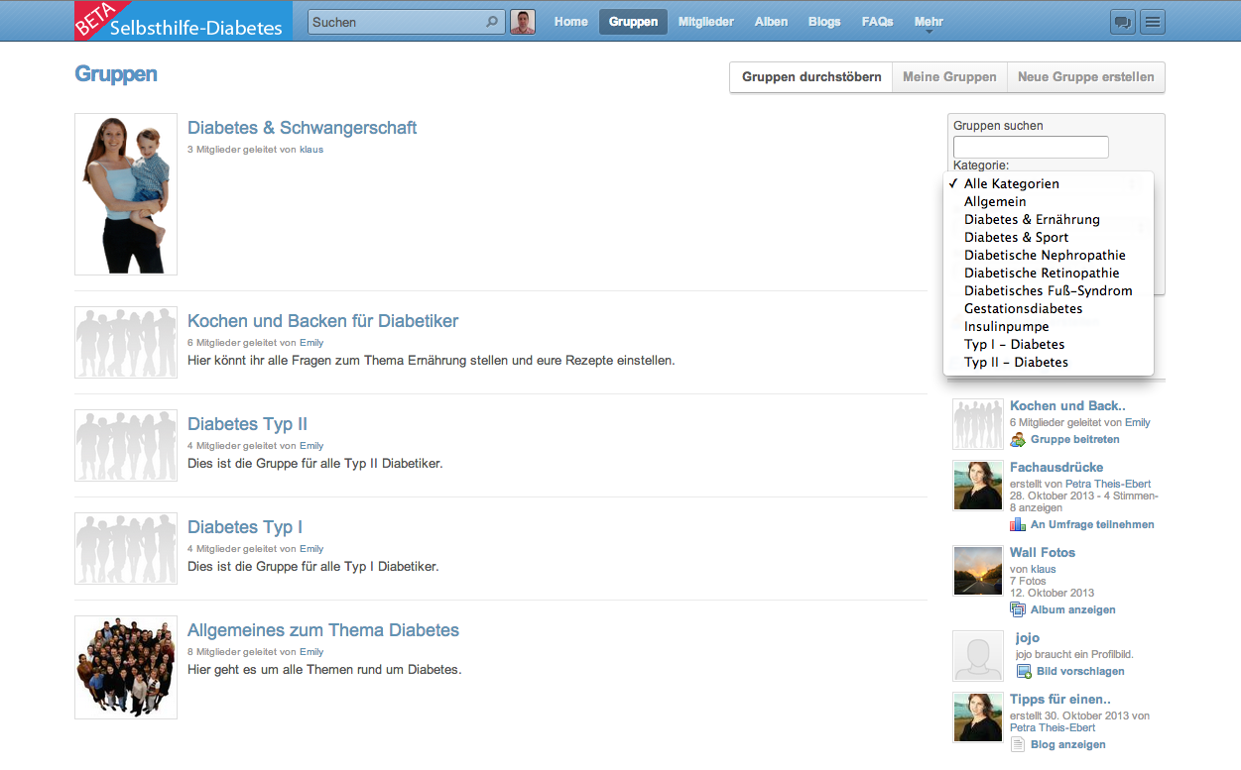
Gruppenfunktion
Screenshot

Slide 20
Nutzer
Diabetesberater
Moderatoren
Ärzte
Med. Fachpersonal
Verbände
Krankenkassen
Rechtsbeistand
(5) Experten
feedback
Vernetzung

Slide 21
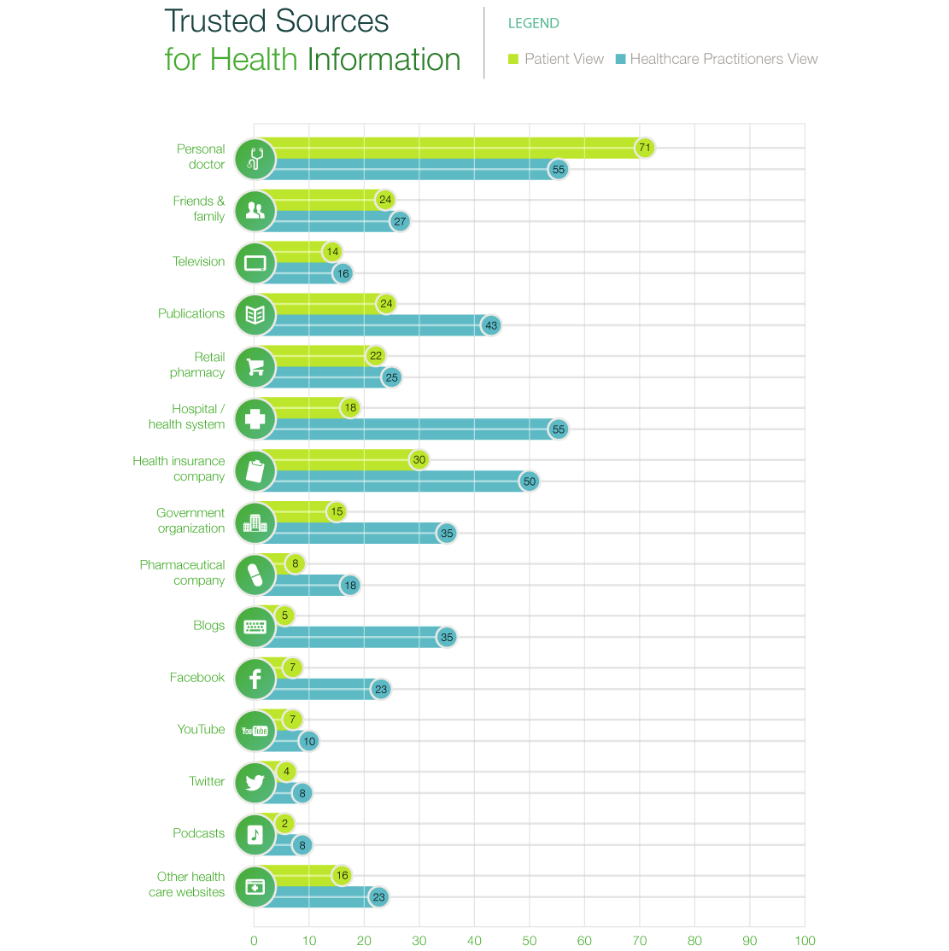
XXXX
Hausarzt
Freunde & Familie
Fernsehen
Fachliteratur
Krankenhaus
Krankenkassen
Blogs
Facebook
YouTube
Twitter

Slide 22

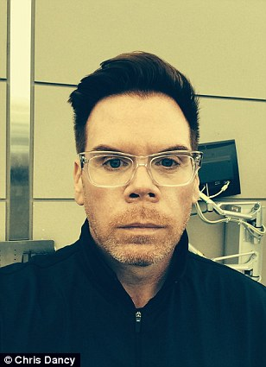
(6) Outcome:
Notes:
Seit 2008 zeichnet Chris Dancy alle Daten über sich auf und wertet diese aus

Slide 23
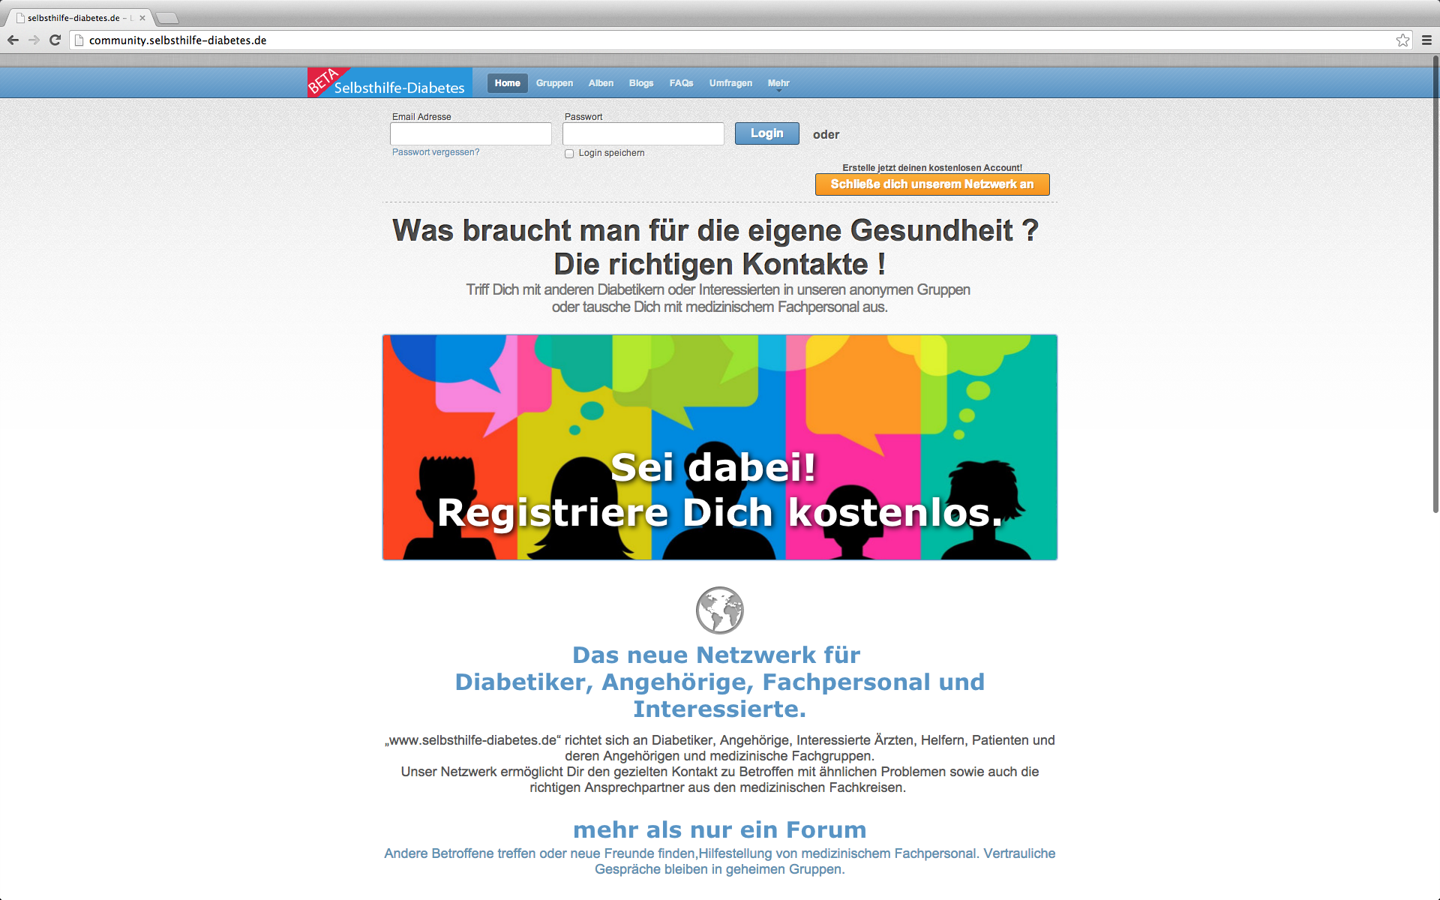
LOGIN
(7) Datenschutz
Screenshot

Slide 24
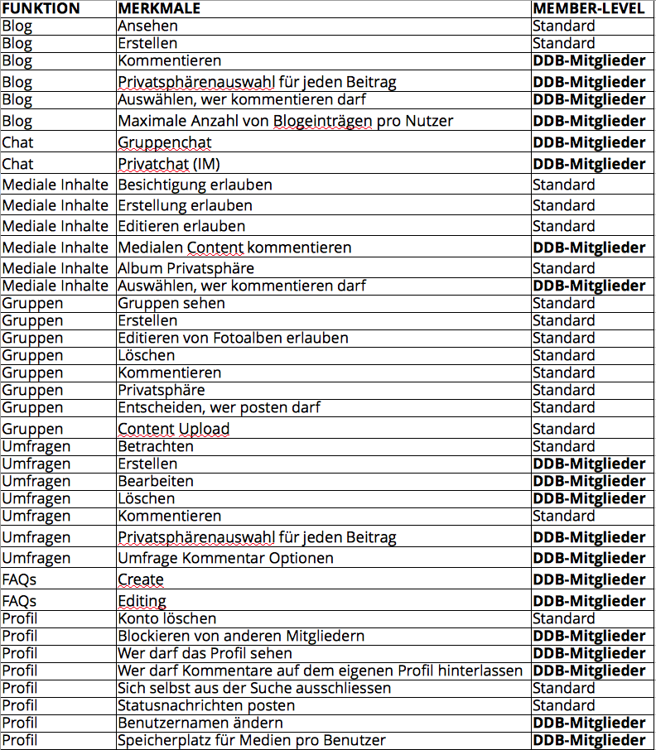
Premium-
Account
für
DDB-Mitglieder
Expertenfunktion
Blog / Chat / Content
Profilfunktionen

Slide 25


JUVANTIS
Die Gesundheitsplattform.
Kontaktdaten:
s.stracke@sanexio.de
0151 - 14998710
FRAGEN
DISKUSSION
Weitere Informationen:
www.sanexio.de
www.selbsthilfe-diabetes.de

Slide 26
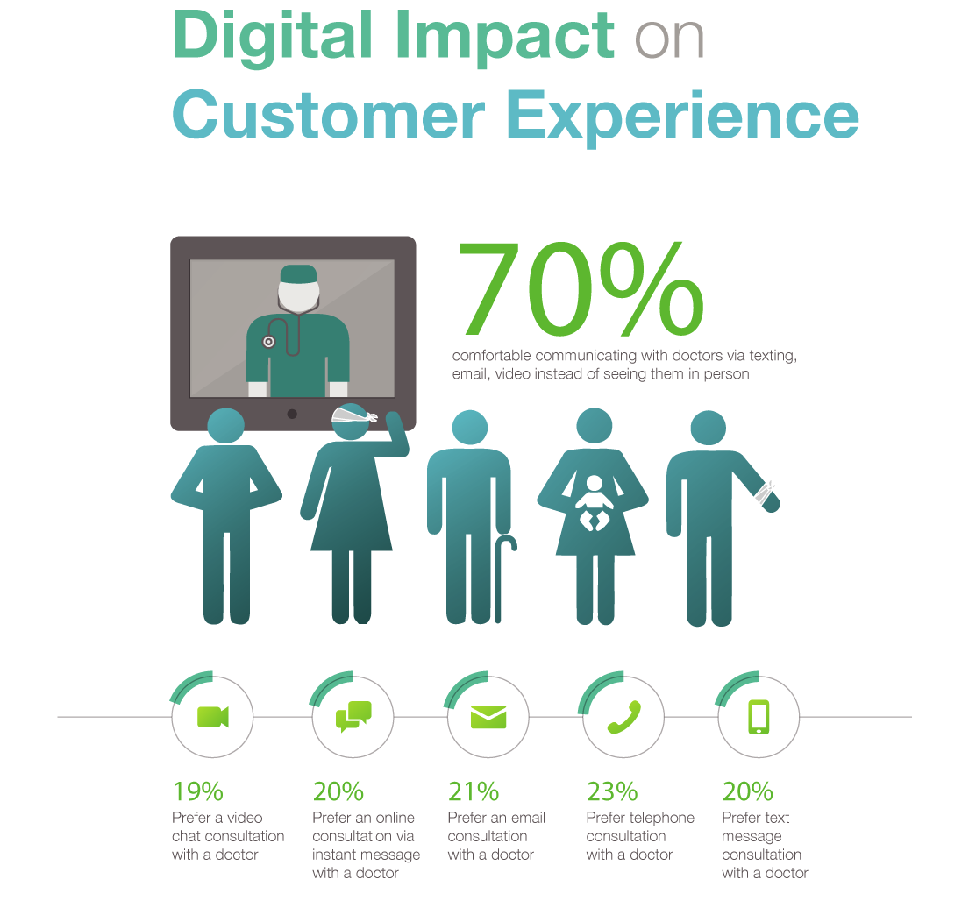

XXXX

Slide 27
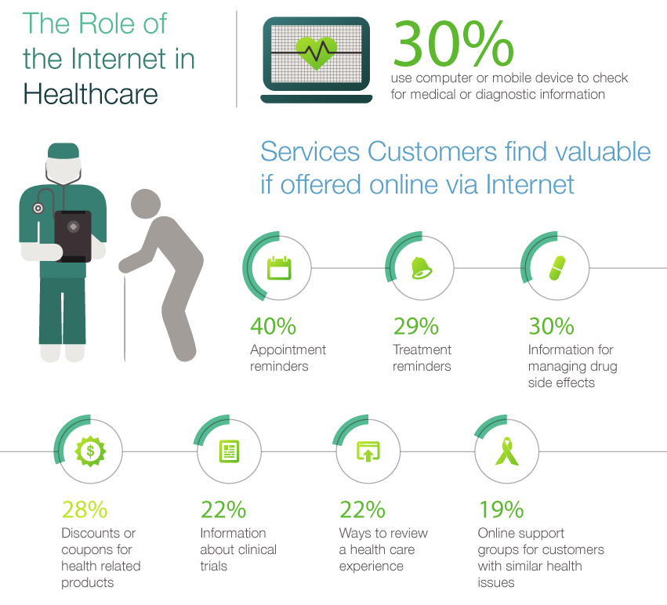
XXXX

Slide 28

Therapeutischer Ansatz:
Vorsorge
Behandlung
Nachsorge
Juvantis

Slide 29
Aktuelle telemedizinische Anwendungen:
Telediagnostik (insbesondere Teleradiologie)
Teletherapie, Telerehabilitation
Telekonsultation, –konferenzen, -teaching
Telerescue in der Notfallmedizin
Telemonitoring / Telebiometrie
Diabetes: Blutzuckermessungen
Asthma: Messung des Atemwegs-Widerstandes
Herzerkrankungen: Blutdruck, Puls, EKG

Slide 30
Elektronische Gesundheitskarte:
Ein Projekt wie Stuttgart 21 oder BER ? Geplanter Termin 1.1.2006
Versicherungskarte und elektronisches Rezept
Elektronischer Arztbrief
Schlüssel für „elektronische Datentresore“: Voraussetzung für elektronische Patientenakte
Bisherige geschätzte Kosten ca. 5 Milliarden €

Slide 31
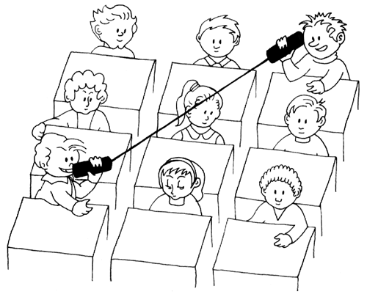

Informationsübertragung:
VPN
Peer-to-Peer

Slide 32

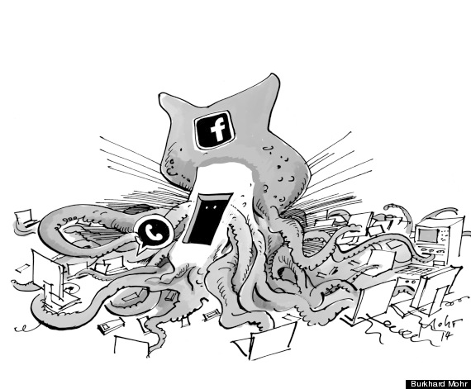







Web 2.0 :

Slide 33




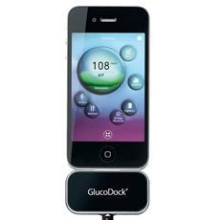
Web 3.0 :

Slide 34
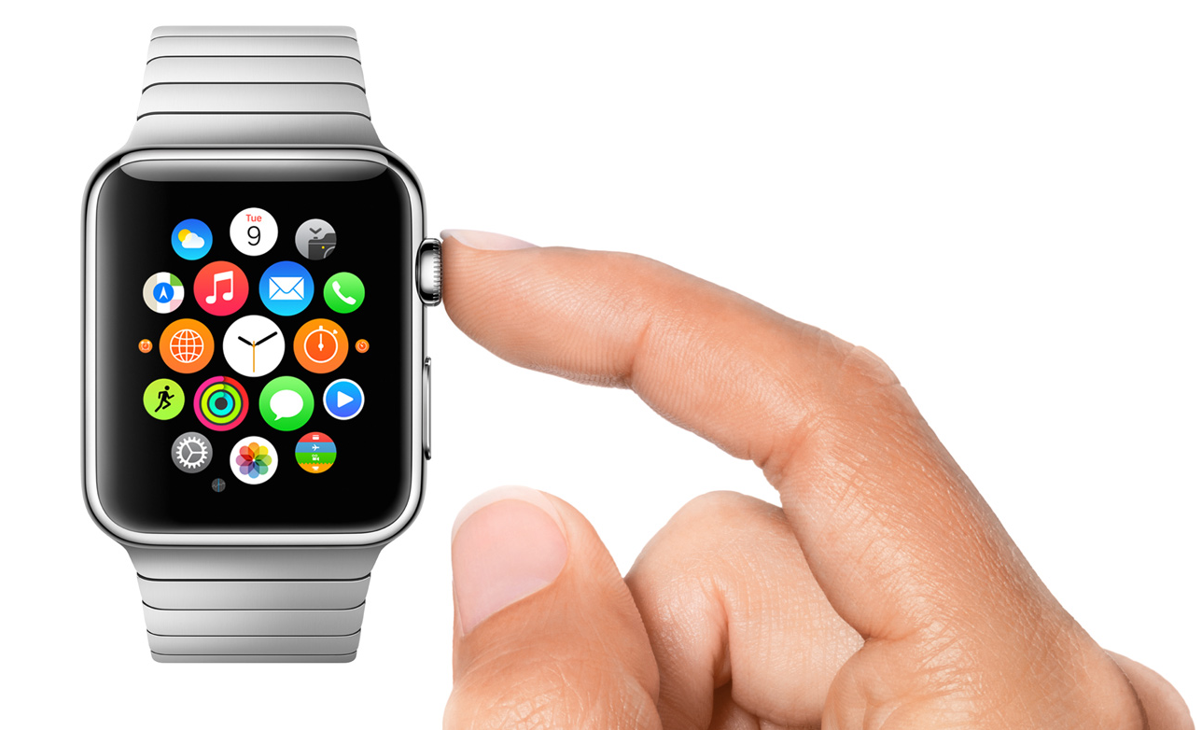
Andere kommen durch die Hintertür ...
... mit oder ohne Datenschutz.

Slide 35
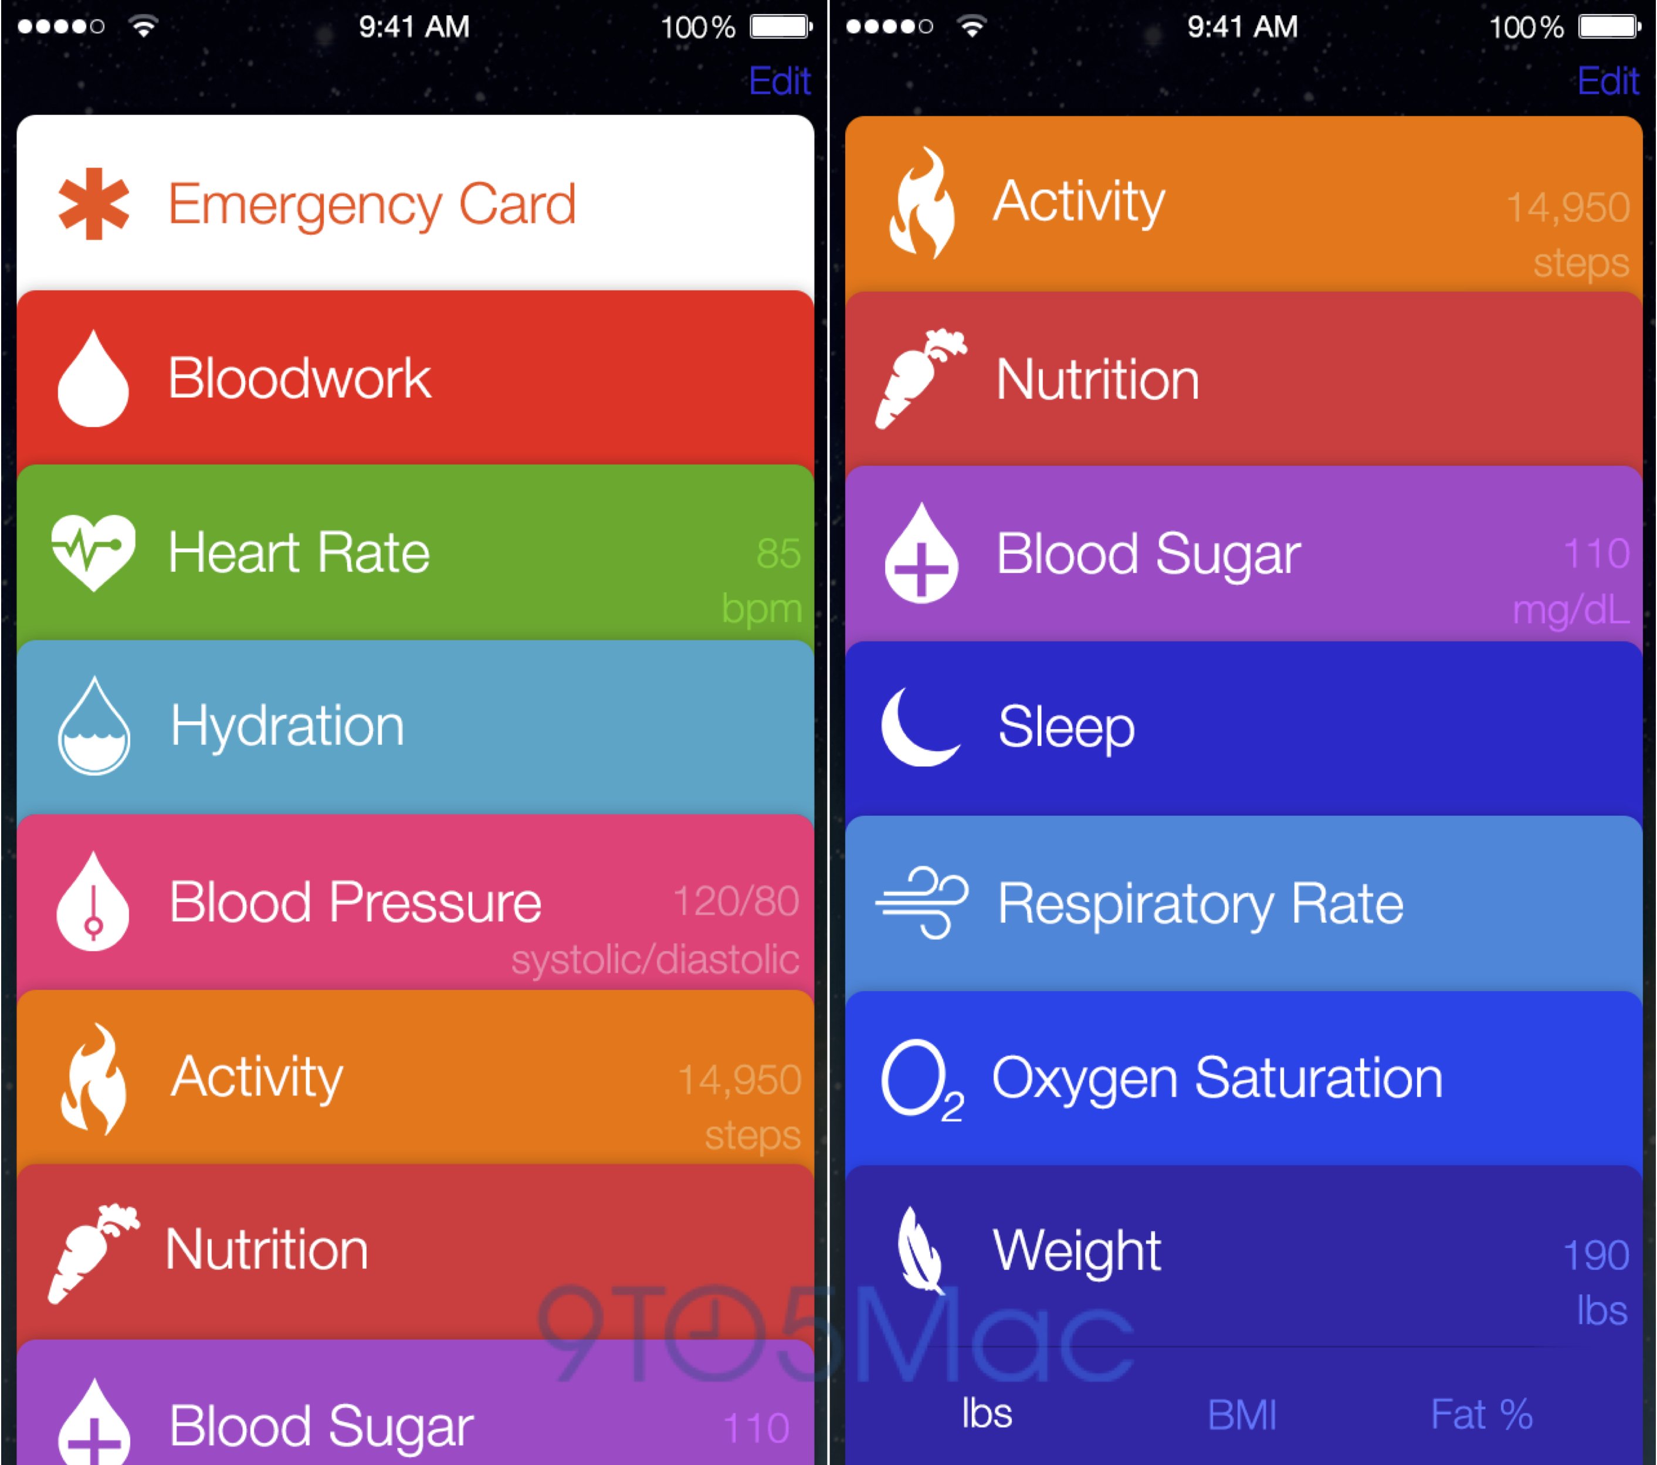
Datenspeicherung:

Slide 36
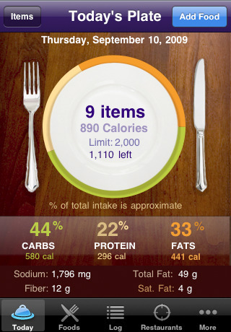
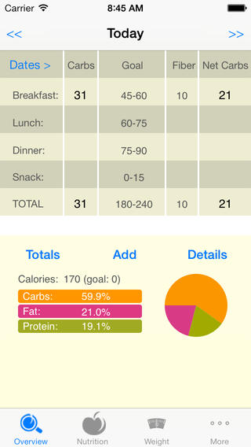
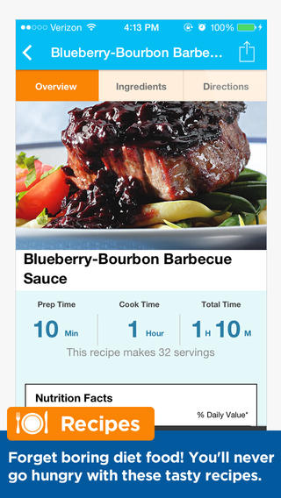
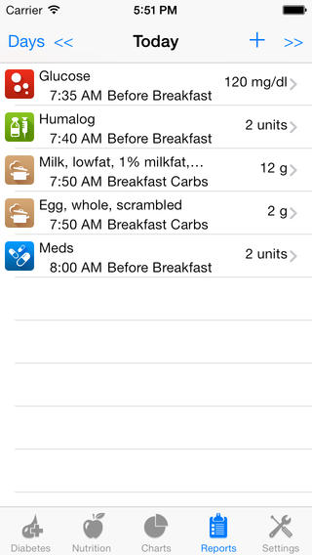
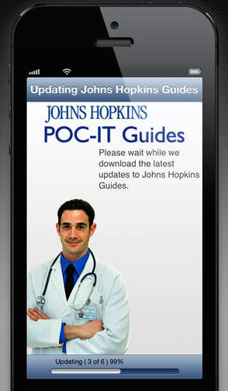
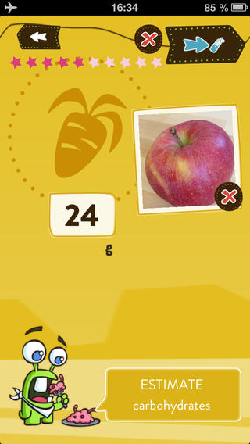
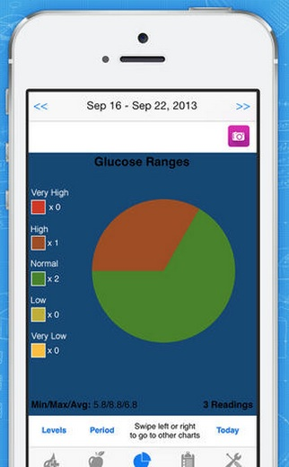
Smartphone-Apps:

Slide 37
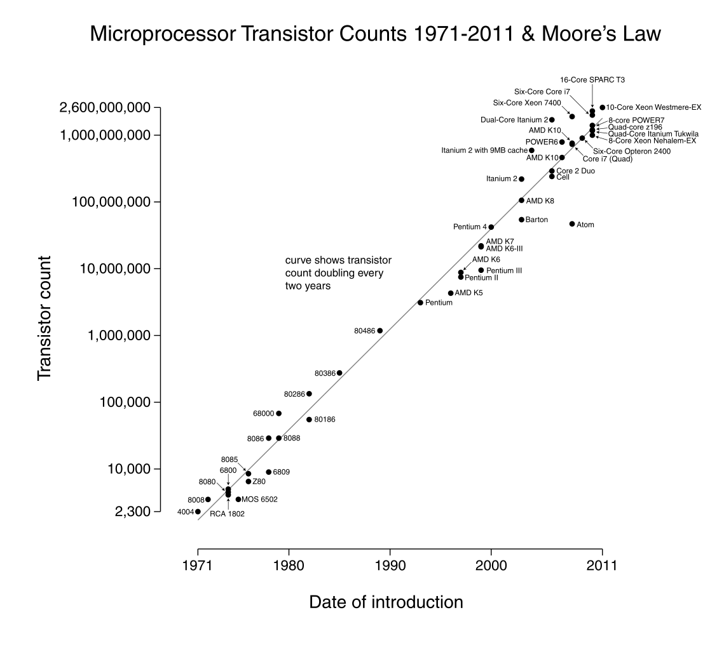
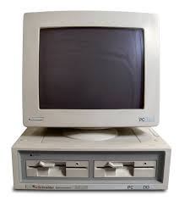
Gesetz von Moore:
http://de.wikipedia.org/wiki/Mooresches_Gesetz
Notes:
Das mooresche Gesetz besagt, dass sich die Komplexität integrierter Schaltkreise mit minimalen Komponentenkosten regelmäßig verdoppelt; je nach Quelle werden 12 bis 24 Monate als Zeitraum genannt.

Slide 38
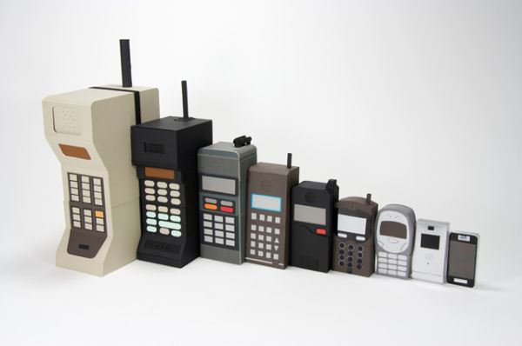
Gesetz von Moore:

Slide 39
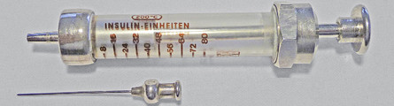
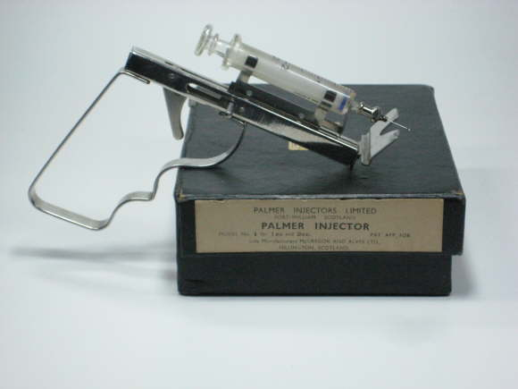
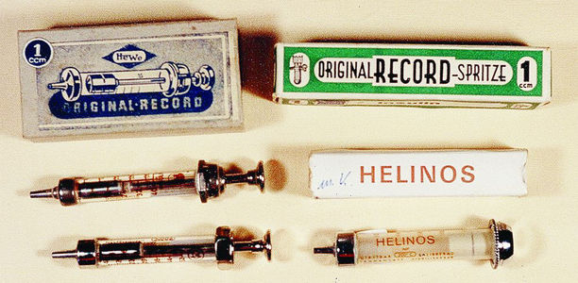
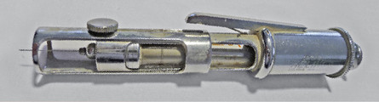
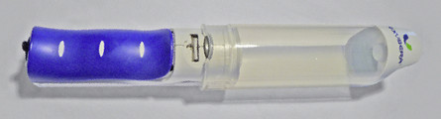
Insulinspritzen von gestern:
Bilder: Diabetesmuseum München
Notes:
Entdeckung des Insulins: 1921; seit 1922 subkutane Verabreichung unverändert
Glasspritzen (seit über 250 Jahren im Gebrauch), müssen immer wieder sterilisiert werden, können zerbrechen, bei längeren Reisen werden sie in Behältern mit Alkohol verwahrt, die Spritzen selbst mussten von Zeit zu Zeit mit einem Wetzstein oder einer Nagelfeile geschliffen werden.
Ab den 30er Jahren gibt es Injektionshilfen in Form von Injektoren, die über Federkraft funktionieren und bei denen die Injektionstiefe eingestellt werden kann. Mitte der 70er Jahre kommen Plastikspritzen, Mitte der 80er Pens auf den Markt.
1999 nadelloses Injektionssystem, Injektion erfolgt durch Luftdruck (lauter Knall, blaue Flecken, zu kostspielig, wird heutzutage noch in der Zahnmedizin in den USA verwendet)
2006 Inhalationsgerät für Insulinblister (zu hohe Kosten, Produktion eingestellt)

Slide 40
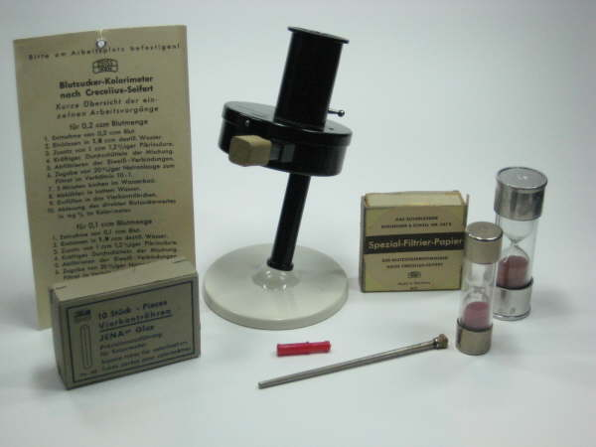
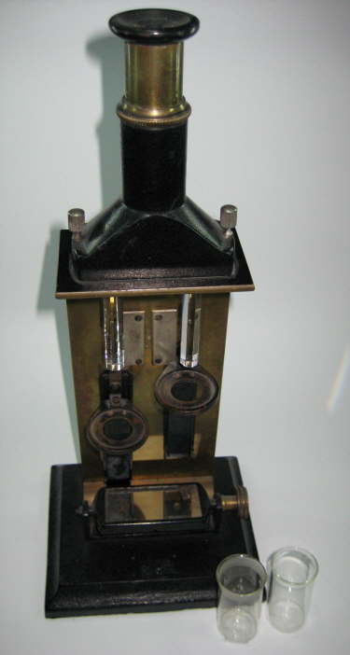
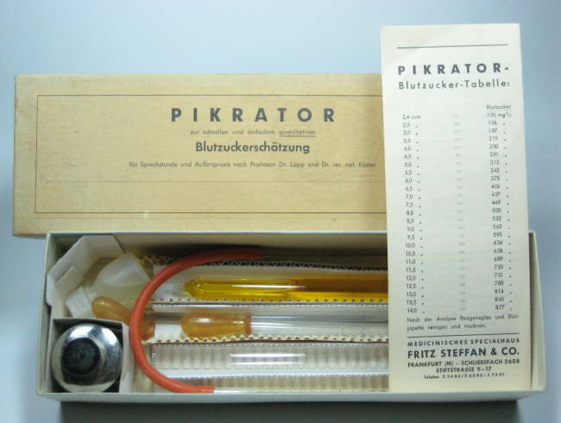
Blutzuckerbestimmung:
Bilder: Diabetesmuseum München
Notes:
Colorimeter (um 1900), unter Verwendung eines Viertel Liter Blutes, BZ-Bestimmung durch Prismen, Lichtdrehung, Farbvergleiche durch Farbkeile oder Farbscheiben.
Ende der 20er Jahre neue Version des Kolorimeter mit deutlich weniger Blut aber beträchtlicher Aufwand durch Mischung der Probe mit einer Vielzahl von Chemikalien. Filtrieren, Aufkochen, Abkühlphase.
1950 Verwendung des Pikrators, Schnellverfahren von 7-10 Minuten. Die benötigte Blutmenge ist 0,1 ccm. Die Blutzuckertabelle zeigt den Messbereich von 150-877 mg% auf.

Slide 41
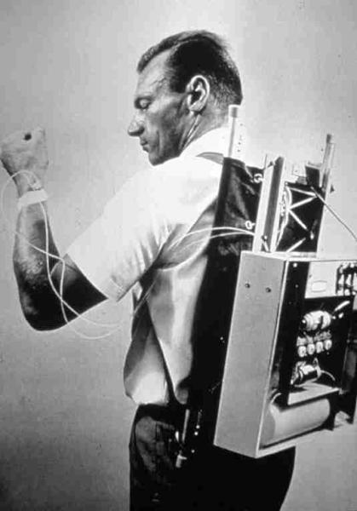
Insulinpumpe: gestern
Prototyp der 60er
M. Krymskaya, 1/2010,
Diabetes Technology update
Notes:
Innovativ: Neben der Abgabe von Insulin kann auch Glucagon injiziert werden.

Slide 42
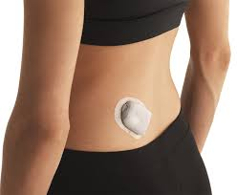
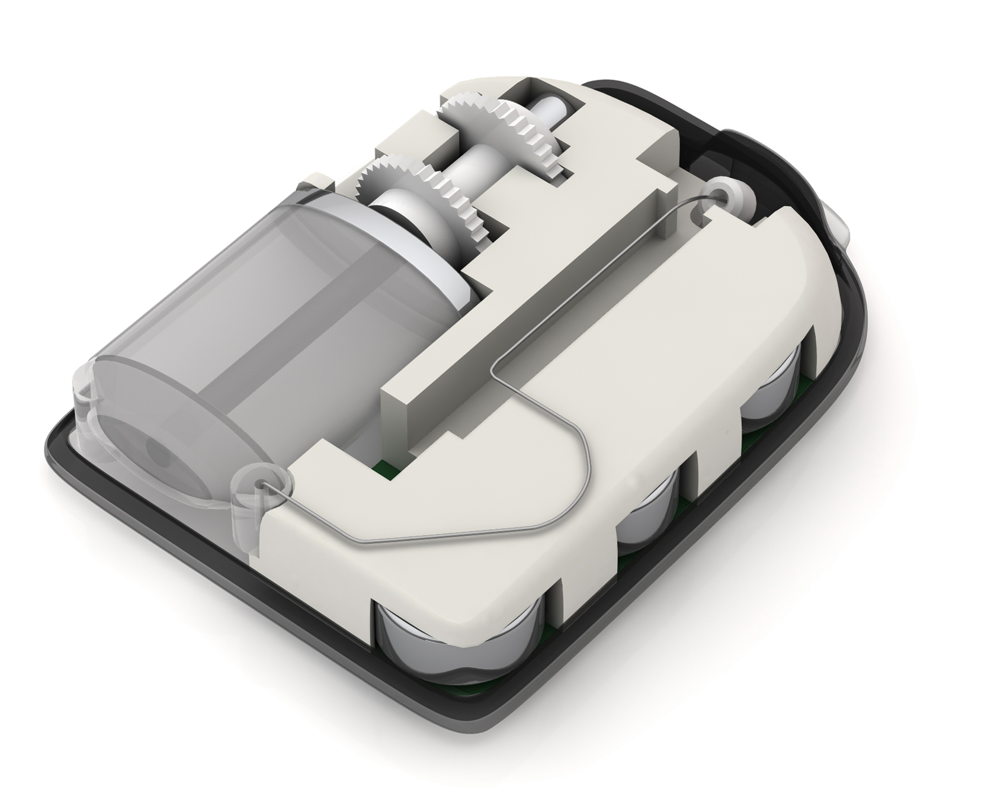
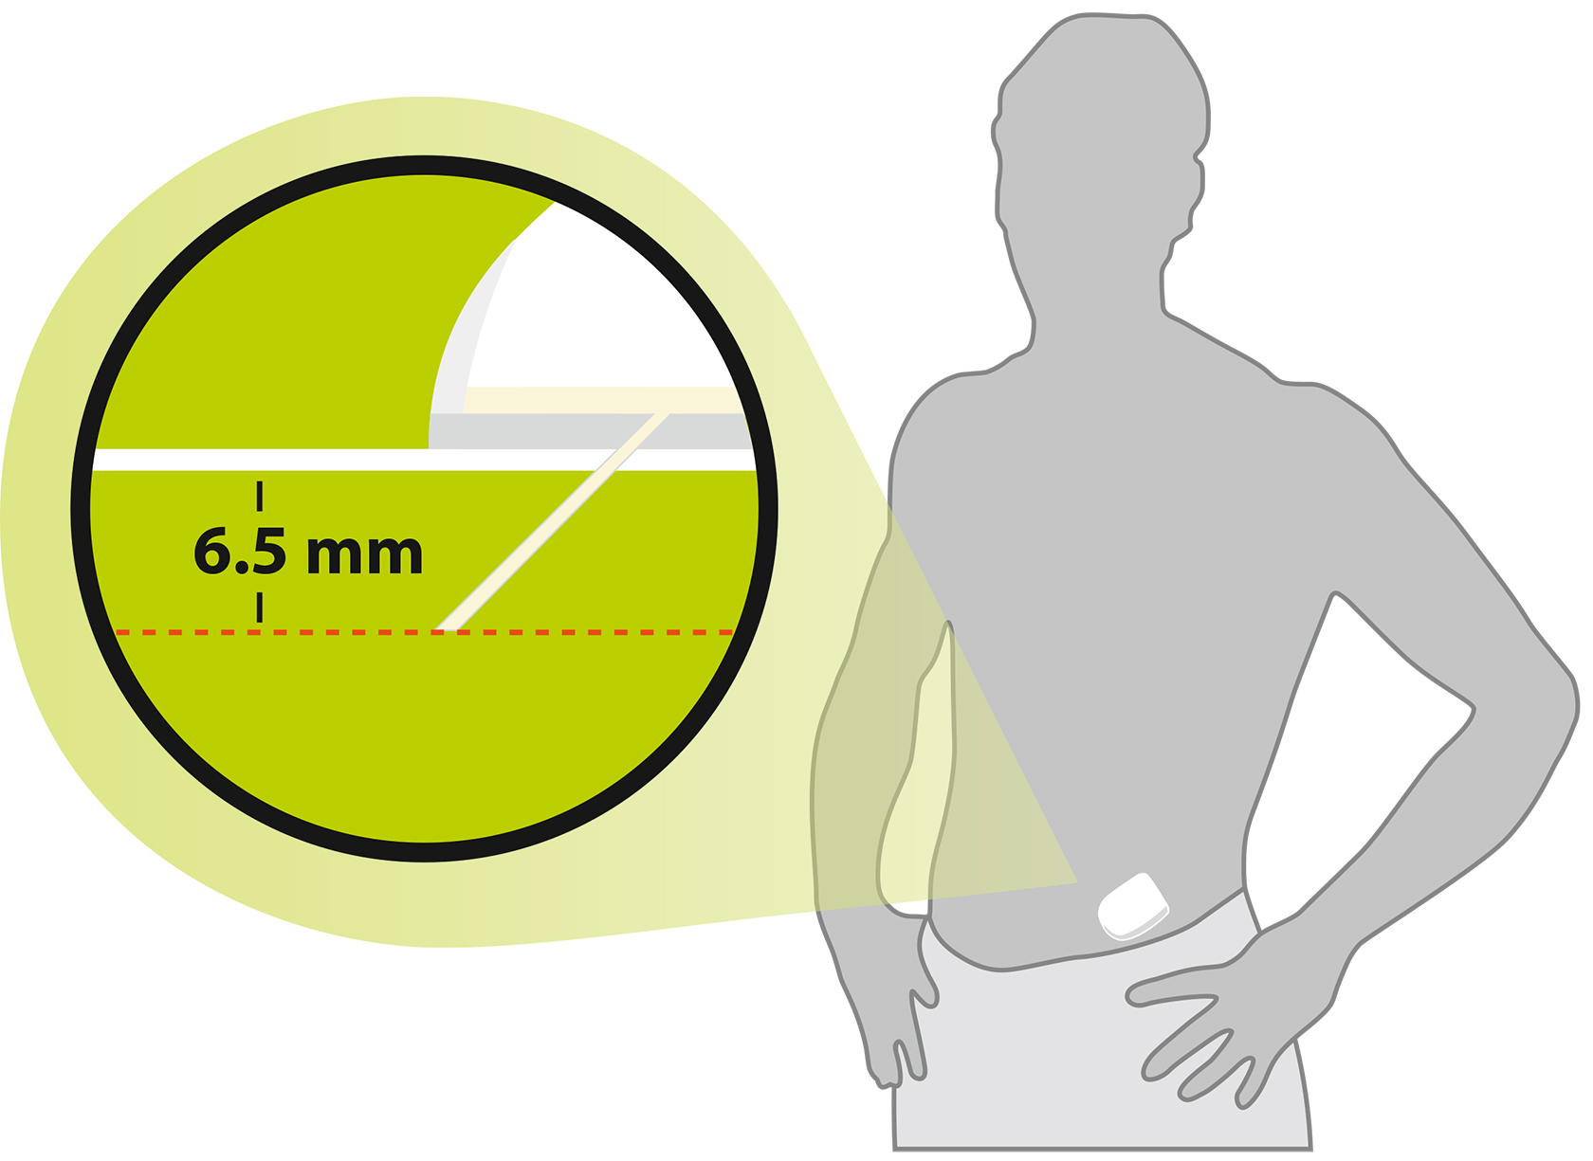
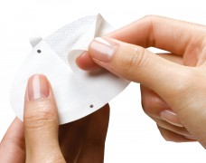
Insulinpumpe: heute
Omni-Pod: kabelfreie Insulinpumpe
Bild: Firmenhomepage
Notes:
Gerät wird direkt auf die Haut geklebt, wasserdicht, 25g Gewicht, 1,4cm Höhe, automatisierte Kanülenführung auf Knopfdruck, integriertes BZ-Messgerät

Slide 43
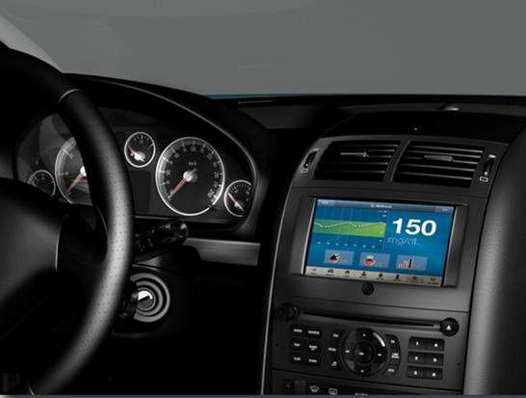
Ford Medtronic Glucose Monitor
Bild: Firmenhomepage

Slide 44
Smarte Kontaktlinse:
Notes:
2 Schichten: 1 Sensor & 1 Funkchip, Funkantenne dünner als das menschliche Haar
Messung der Glc-Konz. in der Tränenflüssigkeit jede sec

Slide 45
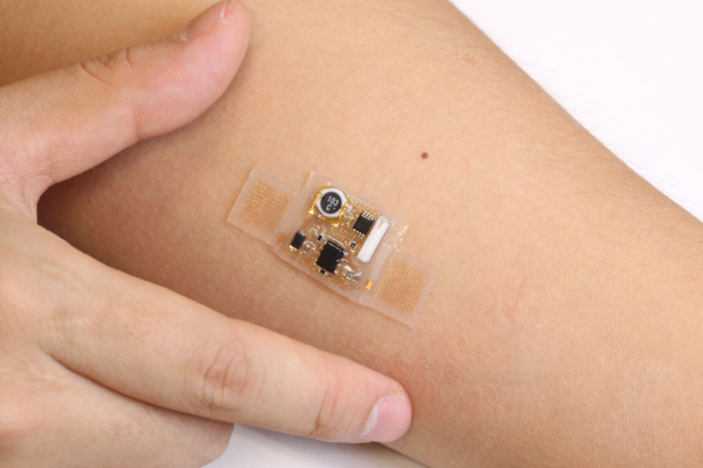
Smarte Biosensoren:
Notes:
Fraunhofer-Institut: Biosensor: Messung der Glc-Konz. über Schweiß

